Slide 1

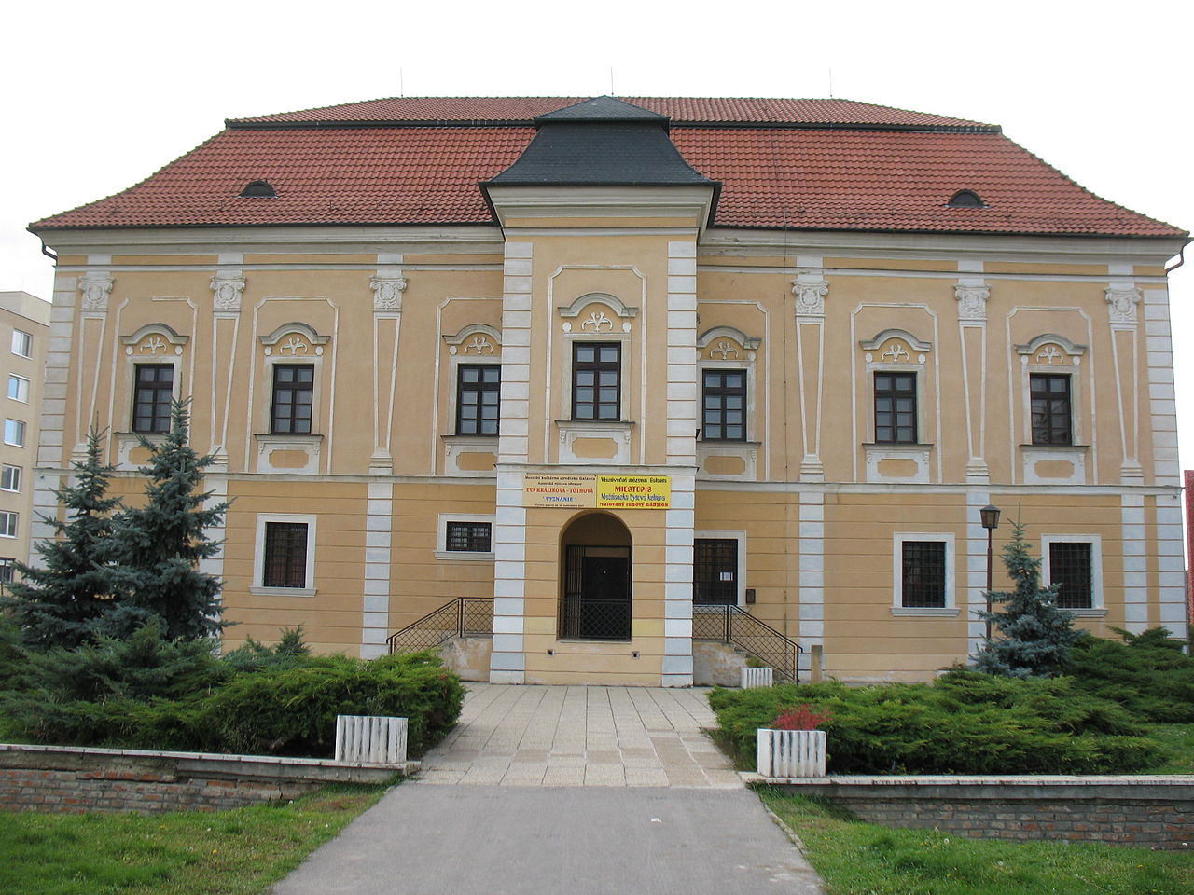
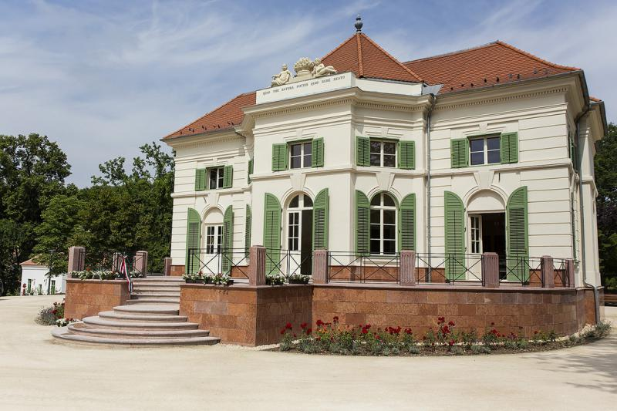
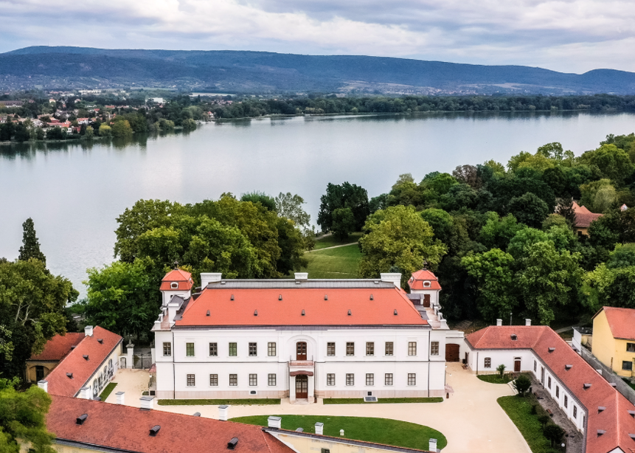
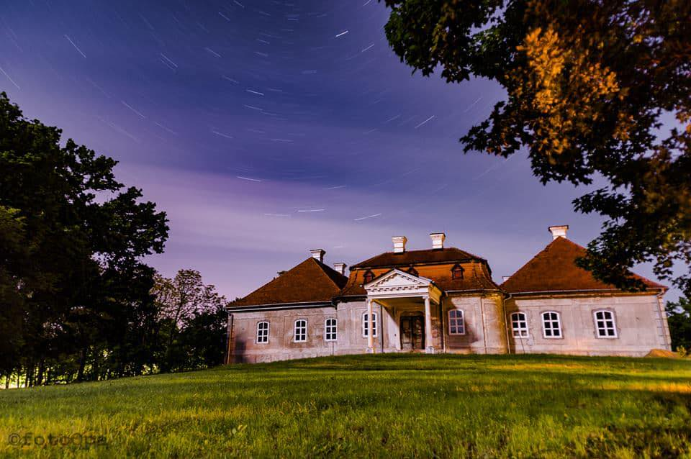










Esterházy család emlékének a megőrzése
One family four history – Cooperation for saving the cultural heritage of Esterhazy family
Készítette: Kotasz Norbert

Slide 2

Názov projektu: Jedna rodina štyri dejiny - spolupráca na záchrane kultúrneho dedičstva rodiny Esterházyovcov.
Na jar 2017 Ing. Ondrej Juhász, primátor mesta Želiezovce spolu s Norbertom Kotaszom pripravili koncepciu prvej etapy obnovy kaštieľa Esterházyovcov v Želiezovciach. Mesto úspešne podalo projekt. Na základe tohto úspechu Ing. Ondrej Juhász, primátor mesta Želiezovce, požiadal Norberta Kotasza, aby vyhľadal ďalšie medzinárodné projekty a vypracoval ich koncepcie.
Základom plánovanej koncepcie je zachovanie kultúrneho dedičstva rodiny Esterházyovcov. Primátor schválil koncepciu a v prvom kole boli oslovené mestá Galanta a Tata, ktoré už v minulosti urobili veľa pre zachovanie dedičstva Esterházyovcov.
Viac informácie o projekte: norbert.kotasz@projectentwicklung.com alebo reka.rackoova@zeliezovce.sk

Slide 3
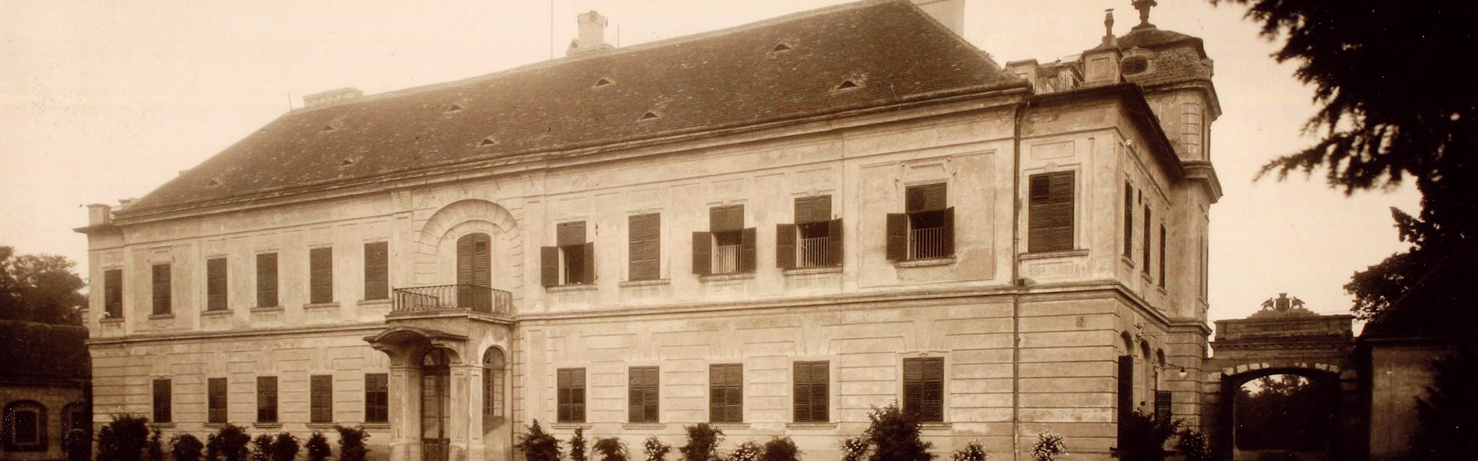

Vedúci partner: Mesto Tata
Projektové partnery:
NÖF, mesto Galanta, mesto Želiezovce
Prvé stretnutie sa uskutočnilo 29.10.2021 o 12:00 v Tate na mestskom úrade, kde sa prvýkrát stretli zástupcovia Taty, Želiezoviec a Galanty.
Primátor mesta Tata József Milk, viceprimátor mesta Želiezovce Ing. Kazimir Kovács, riaditeľ NÖF Nándor Pálházy a poslanec mesta Galanta Zsolt Takáč vytvorili základy spolupráce projektu. Dohodli sa, že projekt bude viesť mesto Tata.

Slide 4
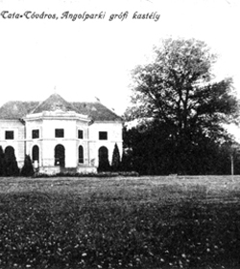
Odborná konzultácia 16.12.2021
Mesto Želiezovce vyzvalo miestne mimovládne organizácie, ako sú OZ Sacher OZ Castellum Zeliz, aby sa stali partnermi projektu. Obaja partneri poskytli pozitívnu spätnú väzbu.
Konzultácie sa uskutočnili 16.12.2021, kde mesto Želiezovce zastupovali Norbert Kotasz a Mgr. Réka Rackoová.
Prípravu projektu bude riadiť spoločnosť Pons Danubii EGTC.
Počas stretnutia sa určili technické témy projektu, ktoré sa upresnia na ďalšom stretnutí vedenia.

Slide 5
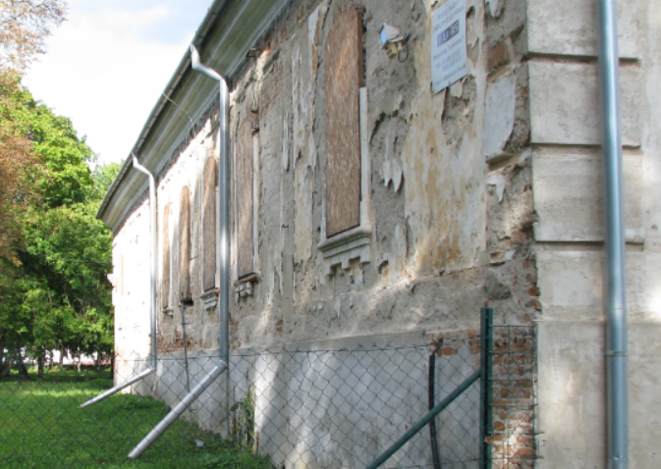
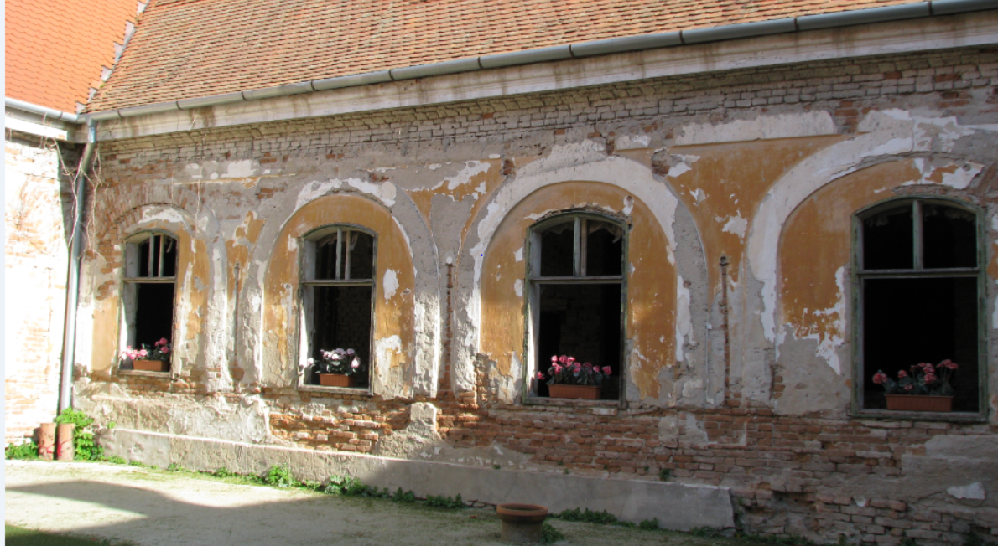
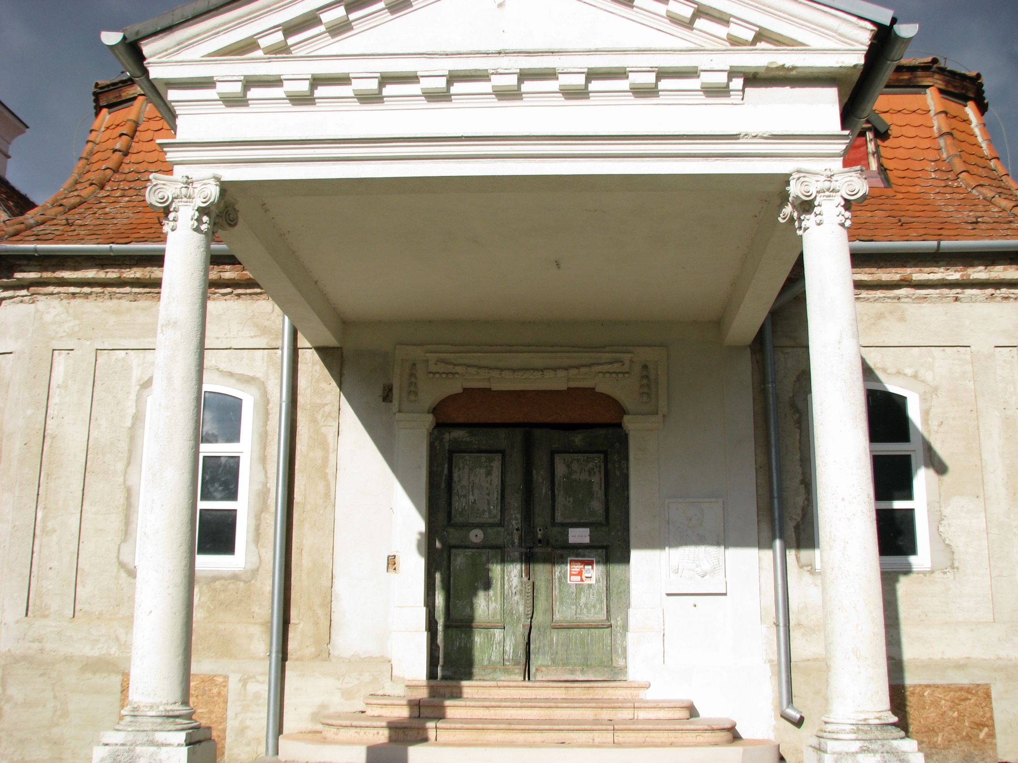
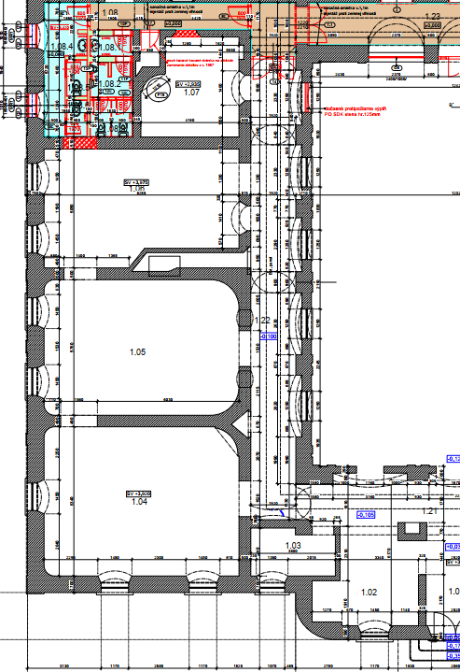
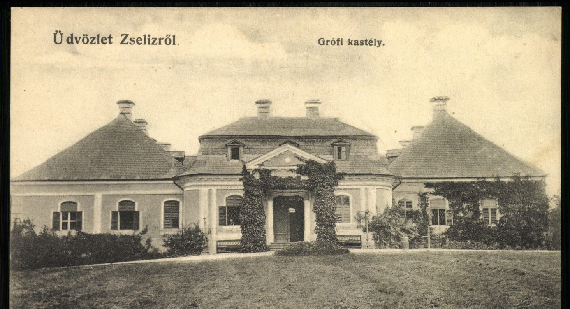
Renovácia západnej časti kastieľa Esterházyovcov v Želiezovciach - 3. fáza
Vedúci partner: mesto Tata
Partneri projektu:, Mesto Galanta, Mesto Želiezovce (Castelium/Sacher), NÖF - Nemzeti Örökségvédelmi Fejlesztési Nonprofit Kft., Združenie za rodnú zem Jánosa Esterházyho
Náklady na rekonštrukciu: 0,5 M Euro / partner
Fondy: 2021-2027 SKHU/ Interreg Opatrenie 2.4.1 - Zachovanie miestneho dedičstva
Zverejnenie výzvy: 12/2022
Implementácia: 2024-2026

